Slide 1
Назив предмета: Криминалистика
Назив теме: Насиље на спортским приредбама
Шифра презентације: П1420

Slide 2
ОПШТИ ПОЈАМ НАСИЉА
Насиље се може дефинисати као испољавање агресивног понашања, при чему се улаже свестан напор да се другоме нанесе бол или повреда
Реактивно насиље је циљ само за себе и представља једну врсту одговора на различите узрочне везе које до тог насиља доводе
Инструментално насиље је средство за постизање различитих циљева као што су новац, слава, егзистенција

Slide 3
Врсте насиља
Физичко-психичко
Рационално-ирационално
Директно-индиректно
Масовно-појединачно
Економско насиље
Насиље је грубо понашање, често врло агресивно, код које постоји свесна намера да се одређена особа или група повреди

Slide 4
Извори регулисања у нашој држави
Устав Републике Србије, пружа гаранцију безбедности и сигурности свих грађана
Закон о окупљању грађана
Закон о спорту
Закон о јавном реду и миру
Кривични законик
Закон о спречавању насиља и недоличног понашања на спортским приредбама

Slide 5
Кривични законик:
Кривични законик члан 344 : Ко физички нападне или се физички обрачунава са учесницима спортске приредбе или јавног скупа , унесе у спортски објекат или баца на спортски терен,међу гледаоце или учеснике јавног скупа предмете, пиротехничка средства или друге експлозивне , запаљиве или шкодљиве супстанце које могу да изазову телесне повреде или угрозе здравље учесника спортске приредбе или јавног скупа неовлашћено уђе на спортски терен или део гледалишта намењен противничким навијачима и изазовенасиље, оштећује спортски објекат, његову опрему, уређаје и инсталације, својим понашањем или паролама на спортској приредби или јавном скупу изазива националну, расну, верску или другу мржњу или нетрепељивост засновану на неком дискриминаторномоснову, услед чега дође до насиља или физичког обрачуна са учесницима, казниће сезатвором од шест месеци до пет година и новчаном казном

Slide 6
Спорт као посебан друштвени фактор
Теоретичари наводе да је спорт једина друштвена појава у којој су акти насиља, међусобне агресије не само дозвољени већ у неким спортовима су сами по себи циљ
Навијачи који присуствују спортским такмичењима подржавају различите облике насиља који би се у свакодневном животу сматрали кажњивим

Slide 7
Субјекти спортске приредбе
Играч - непосредни учесник спортског такмичења
Тренер - субјекат који води и руководи непосредним учесником
Судија - субјекат који регулише понашање субјеката спортске приредбе
Навијач - онај који посматра спортску приредбу
Волонтери
Администратор - субјекат који има власт над спортским окружењем
Породица - људи који су повезани са главним спортским субјектима
Бизнисмени - субјекти који улажу новац са циљем остваривања профита

Slide 8
Узроци насиља на спортским приредбама
Осећај припадништва једном од субјеката спортске приредбе који се сукобљава са другим субјектом
Технички изглед места на којем се одржавају спортске приредбе који подсећа по својој природи на концентрациони логор
Стадиони представљају место на којем се сусрећу власт( полиција) и народ, то изазива жељу за сукобљавањем са влашћу
Потреба човека да се такмичи

Slide 9
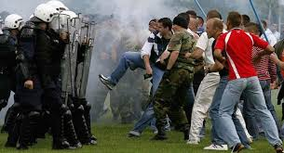
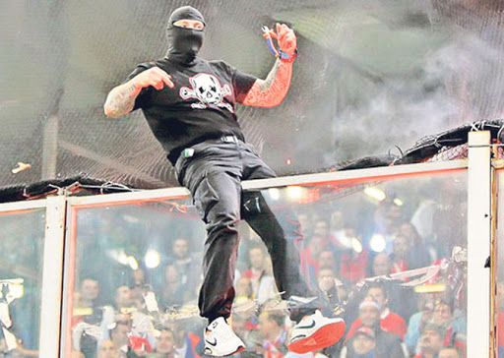
Насиље гледалаца на спортским приредбама
Биолошка теорија, представник Конрад Лоренц.агресивност је основна људска особина, спортске манифестације су ткзв издувни вентил
Социолошка теорија, опонашање омиљених играча, тренера који показују различите видове агресије у свом понашању
Психолошка теорија, фрустрација је узрок агресије а до фрустрације доводи различити видови незадовољства

Slide 10
Први облици насиља на спортским манифестацијама
Први облици насиља на спортским манифестацијама јављају се са организацијом првих спортских приредби у старој Атини
Гладијаторске борбе у старом Риму, Тацит наводи у делу Анали, пример сукоба навијача у гладијаторској борби у Помпеји, који је почео међусобним увредама, настављен је каменовањем а прешао је у оружани сукоб

Slide 11
Појавни облици насиља на спортским манифестацијама
Појединачни напади на противничке навијаче
Групне туче навијачих група
Уношење пиротехничких средстава и бацање на спортско игралиште
Упади у терен са циљем прекидања спортске утакмице
Уништење возила у правцу кретања навијача
Исписивање графита
Изазивање националне, расне нетрепељивости

Slide 12
Насиље међу спортистима
Више од 1/3 спортиста било је барем једном жртва неког вида насиља
Спортиста који доживи насиље на насиље одговара:
-Тражећи помоћ стручних лица 31%
-Одговара насиљем 28.5 %
-Трпи насиље 15%
-Навикава се на насиље 20%
Облици насиља су :
Вербално насиље
Физичко насиље
Додатни физички напори

Slide 13
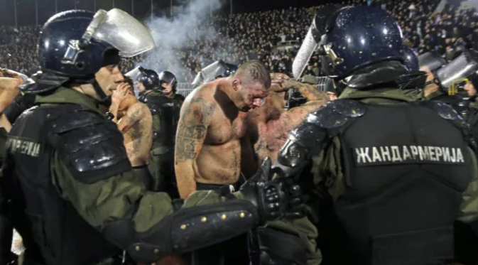
Насиље гледалаца
Облици насиља :
Дискриминационо вређање
Физичко насиља са телесним повређивањем са могућношћу смртног исхода
Узнемиравање јавног реда и мира
Угрожавање опште сигурности пиротехничким средствима
Конзумирање наркотика
Улазак на спортско игралиште

Slide 14
Насиље на спортским приредбама у упоредној пракси
Вршење насиља на спортским приредбама нарочито се везује за следеће државе : Велика Британија, Француска,Аргентина, Бразил, Мексико, Хондурас, Хрватска,Грчка,БИХ,Србија
Различити правни системи на различите начине боре се са овим проблемом. Узроци насиља на спортским приредбама различитог су карактера у свакој држави самим тим акценат у спречавању је на другачији начин предвиђен

Slide 15
Велика Британија
Колевка фудбала, колевка насиља на фудбалским утакмицама, колевка системског решења борбе против насиља.
29.05.1985 Хејсел, финале Купа Европских шампиона , 39 људи је изгубило живот, повређено је 600 људи
15.04.1989 Хилсборо, полуфинале ФА Купа 96 људи изгубило је живот, повређено је 766 навијача
1989 Закон о фудбалским навијачима , забрана пристувовања спортским приредбама лицима који немају безбедносни сертификат

Slide 16
Немачка
Европско првенство у фудбалу 1988, ухапшено је више од 1200 људи због насиља на спортским приредбама
Припреме за светско првенство у фудбалу 2006 године :
1 милијарда евра у безбедносну заштиту фудбалских објеката
Едукативни програми усмерени на навијаче локалних клубова
Укључивање свих субјеката у безбедносну заштиту спортских манифестација

Slide 17
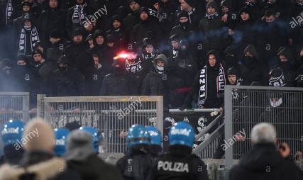
Италија
1979 први облици насиља од којих се издваја догађај 28.10. када је повређен навијач фудбалског клуба Лацио
2007. године закон о борби против насиља на фудбалским утакмицама који предвиђа казну затвора од 5-15 година
Кривично дело је поседовање пиротехничких средстава 24 часа пре спортске манифестације
Кривично дело је поседовање пиротехничких средстава 24 часа пре спортске манифестације

Slide 18
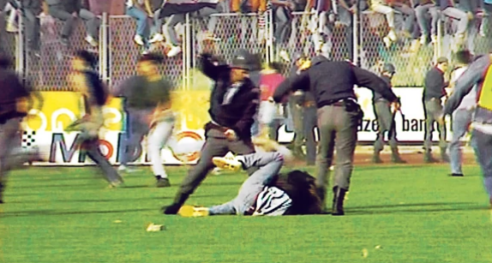
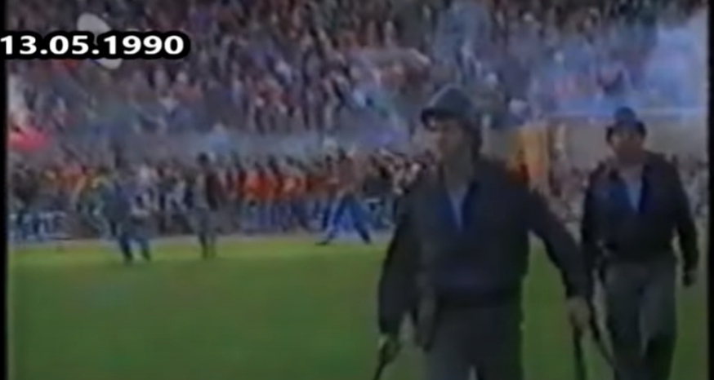
Први облици насиља на нашим просторима
Насиље у Шиду уочи утакмице фк Партизан фк Сарајево 1980. године када је дошло до сукоба са полицијом у Шиду
Ако изгуби клуб, не сме изгубити навијачка група
Нереди на Максимиру 1990. велики број људи означава почетком распада бивше државе СФРЈ
Нереди на Максимиру, мај 1990.

Slide 19
Навијачи и политика
Свако насиље на спортским приредбама може имати политичке последице. Случај убиства Бриса Татона
Вође навијачких група постајали су политичари, били су у обезбеђењу истих а често су и манипулисане од истих како би политичари остварили свој циљ
Изражавање политичких ставова на спортским манифестацијама
Деловање навијачких група ван спортских манифестација

Slide 20
Превенција насиља у спорту
Рад са навијачким групама
Побољшање инфраструктуре
Побољшање комуникације између свих субјеката
Укљученост локалне заједнице

Slide 21
Превенција насиља у спорту
Мера обавезног седања на фудбалским стадионима и строго кажњавање свих навијача који се не придржавају ове мере
Строга забрана уласка на стадион свим лицима који су повредили било коју законом предвиђену меру која за циљ има сузбијање насиља на спортским приредбама. Пракса у нашој држави показује да лица која су извршавала оваква кривична дела на територији наше државе или друге, често понављају кривична дела
Строга контрола свих субјеката који улазе на стадионе, са циљем забране уношења недозвољених предмета

Slide 22
Превенција насиља у спорту
Потребно је деловати на најмлађа лица како би развијали другачије везе са својим омиљеним клубовима као и другачију свест о спорту као игри у којој треба да уживају
Алкохол не сме бити доступан у близини спортских објеката

Slide 23
Спортски објекат као важан фактор насиља на спортским приредбама
Анализе показују да што је већа близина навијача и игралишта то је већа могућност насиља. Потребно је удаљити навијаче од игралишта
Распоред седишта- потребно је да свако има своје нумерисано место које ће бити строго поштовано
Температура- што је виша температура то је већа могућност насиља. Препорука је да се највећи број утакмица одржава у вечерњем термину

Slide 24
Догађај као фактор насиља
На спортским приредбама које већински посећује мушка популација већа је могућност насиља.
Важност утакмице, уколико је реч о утакмици која одлучује о титули већа је могућност насиља. Потребно је посебну безбедоносну пажњу усмерити ка оним приредбама које имају већи значај
Квалитет игре, навијачи незадовољни игром свог тима често различитим насилним понашањем показују своје незадовољство

Slide 25
Закључак
Насиље на спортским приредбама велики је проблем не само нашег друштва већ и многих других. Узроци насиља на спортским приредбама су многобројни , међутим постоји доста квалитетних примера упоредне правне праксе којима је овај проблем на ефикасан начин решен. Спорт је нешто што може на врло квалитетан начин деловати на малолетна лица, међутим неодговарајућа контрола узрочних фактора насиља, може деловати лоше како на малолетна лица тако и на остала лица, такође може и променити карактер који спорт остварује у друштвеном систему.

Slide 26
ЛИТЕРАТУРА
Красић.,А.,Криминолошки аспект насиља у спорту, Правни факултет Ниш
Кривични законик
Закон о спречавању насиља и недоличног понашања на спортским приредбама
Вукотић.,М., Насиље у спорту, Правни факултет Ниш
http://www.bezbednost.org/upload/document/na_putu_prevencije_nasilja_na_sportskim_priredbama.pdf
Оташевић.,Б.,Насиље на спортским приредбама.,Службени гласник
Марковић.,С.,Коларевић.,Д.,Нека питања сузбијања насилничког понашања на спортској приредби или на јавном скупу., Криминалистичко-полицијски универзитет Београд
www.wikipedia.org
Хронологија насиља на спортским приредбама, извор сајт блиц.рс

